Slide 1

Hébergement d’une application web
Et automatisation de test
Bruno Santana
Cheikhna Wagué
Cheikh Thiam
Kévin Clovel
Mario Camelo
Paulo Barbosa
Prof. Hansy Ross Salvant
Mars - 2023

Slide 2

Agenda
Intro - Paulo
Concept Cas de Test - Paulo
Env de dev - Bruno
Mod code/ faire marcher - Cheick
Intro Test Auto/IDE - Kevin
Env Java Code Auto - Mario
Site web - Wague * Conclusion - Wague
Présentation
Introduction et objectives
Environnement de développement et test
Modifications et fonctionnement
Cas des tests et rapport d’incidents
Outils de Test Automatisation
Test Automatisé
Présentation du site web et conclusion
Démonstration du projet automatisé

Slide 3
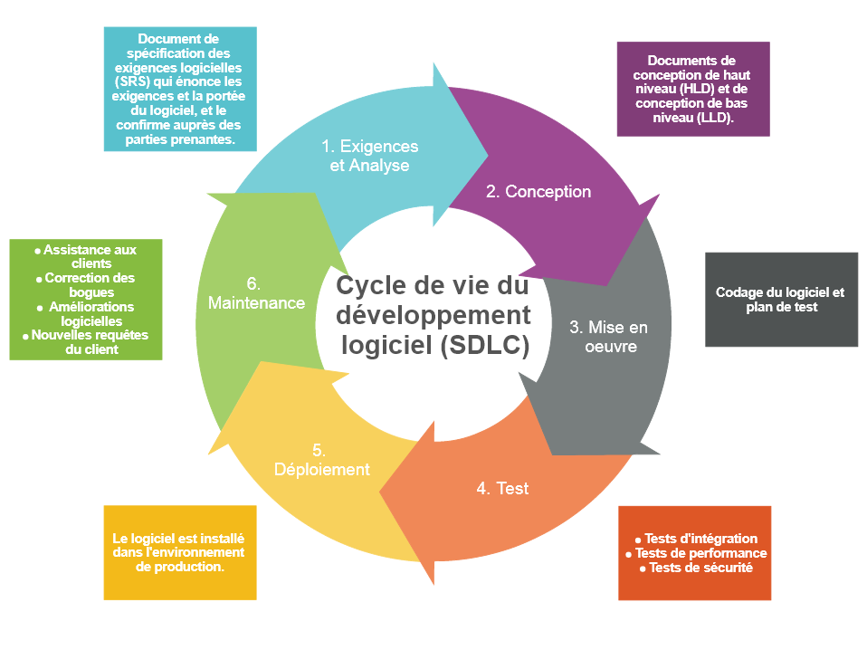
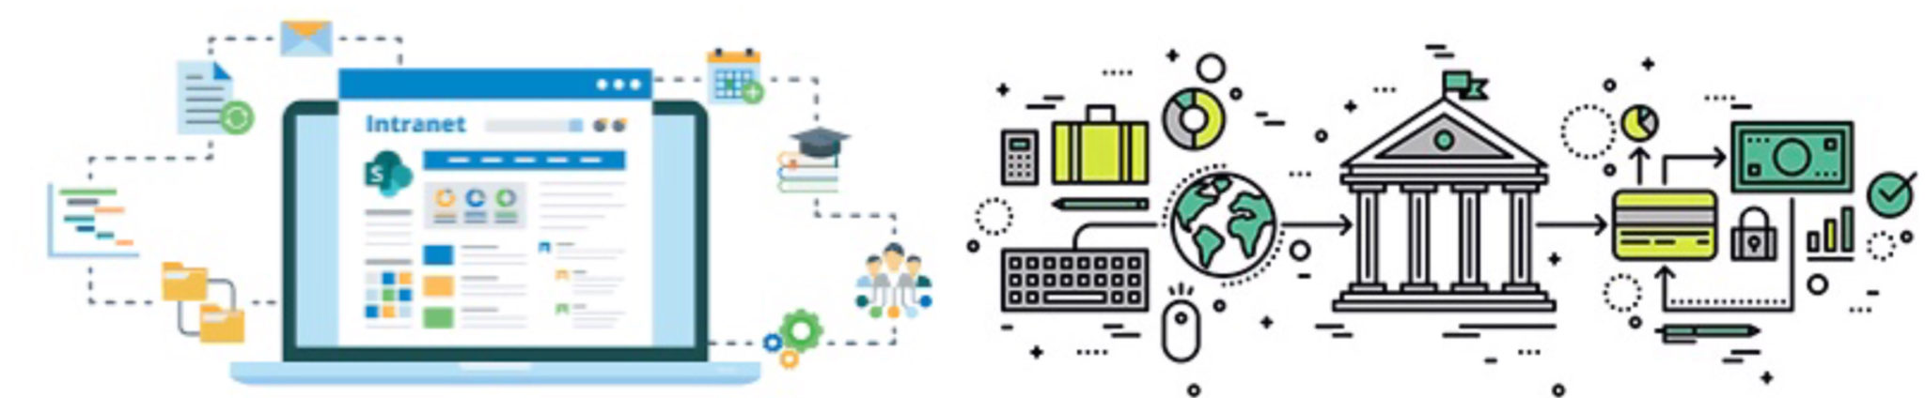
Introduction
Cycle de vie et test de logiciels
Application bancaire: Easybank
Planification et documentation

Slide 4

Objectives
Mise en marche (Login et Transfert) et hébergement de l’application
Élaboration des documents (utilisateur et installation)
Création des cas de tests, suite de test et rapports
Défis

Slide 5















Environnement de Travaille

Slide 6

Outils Modernes de développement

Slide 7

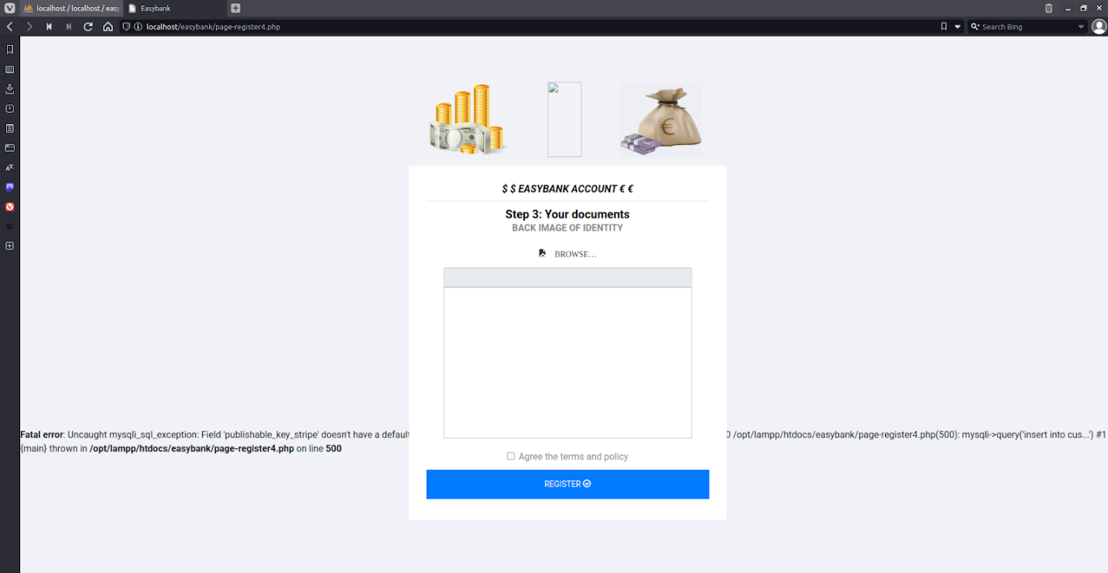
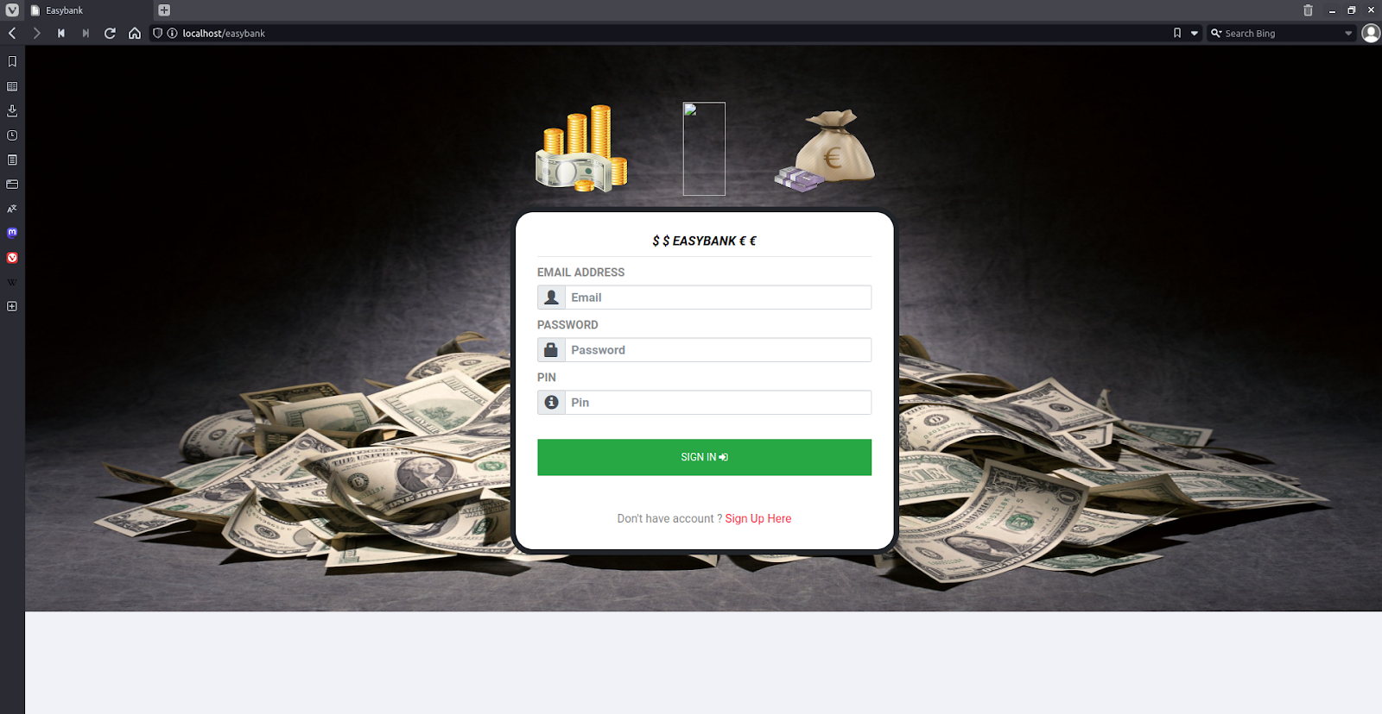
Modifications et fonctionnement
Des changements étaient nécessaires pour la marche et le bon fonctionnement de l’application.

Slide 8

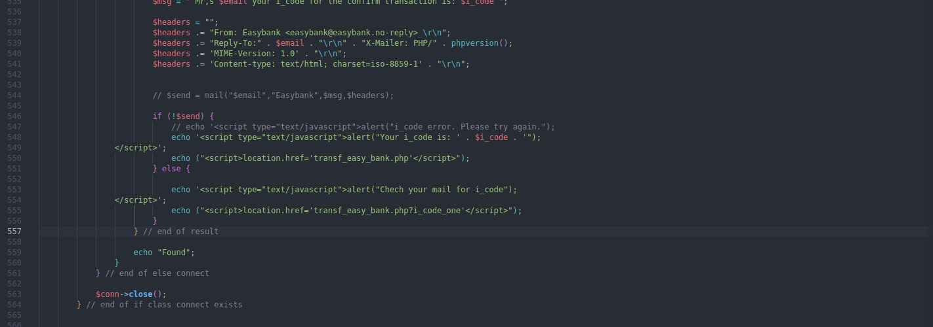
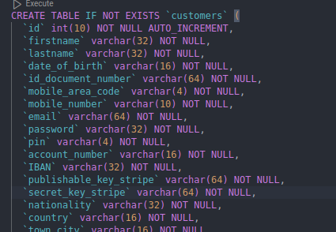
Modifications et fonctionnement
Changement du code source
Changement du SQL
Changement du concept
Désactiver le module email.
Afficher sur l'écran.

Slide 9

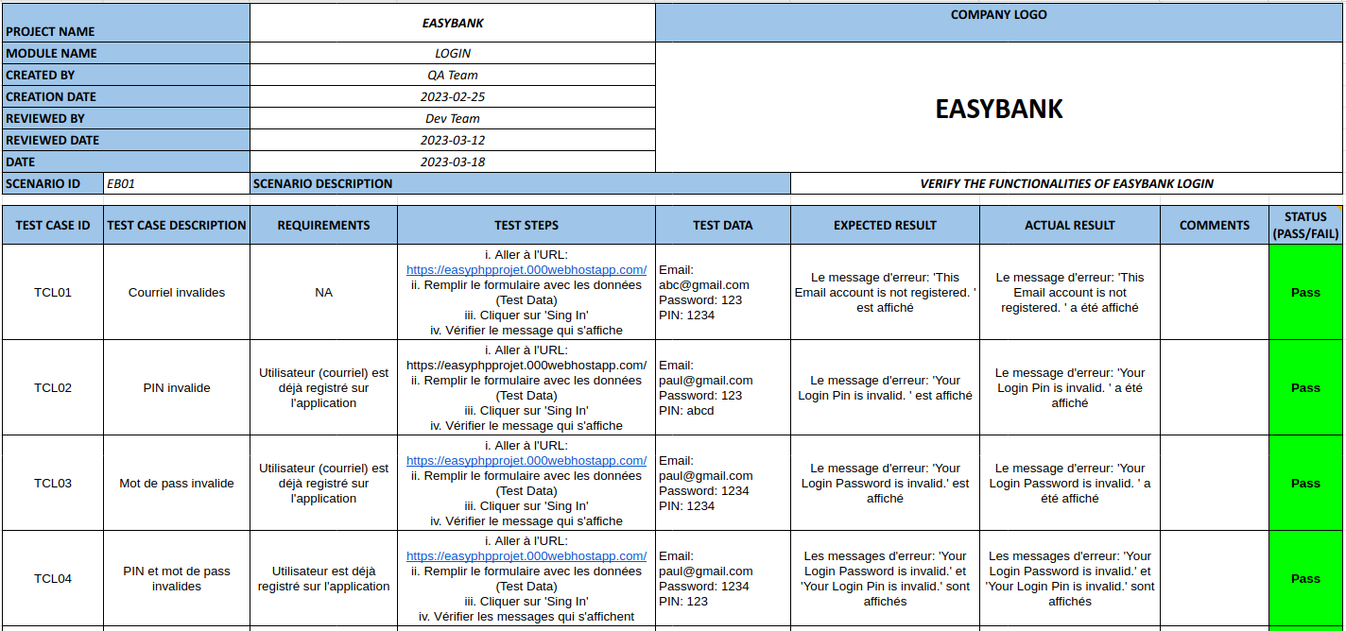

Cas de tests et régressions
Registre
Informations
Initiation
Login
Easybank
Easybank
Transfert
Tous les banques
Transactions
Status Fail
Status Pass

Slide 10
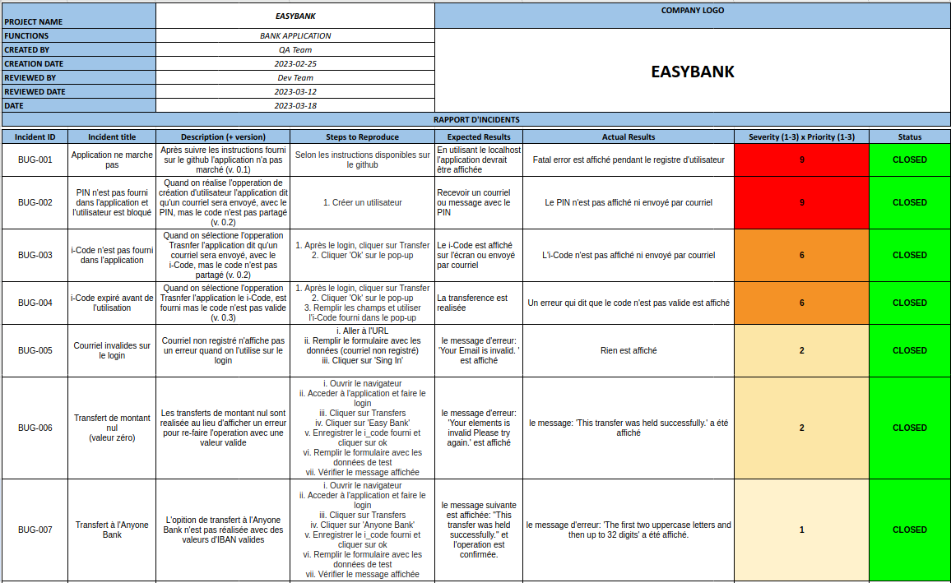

Rapport d’incidents
Rapport d’incidents
BUG 005
BUG 006
Méthode de priorisation:
Sévérité et Priorité
Bogues détectés pendant l’utilisation de l’application (cursory)
Reproduction et Résultats attendu
Courriel invalides sur le login
Avant: Rien n'était affiché
Après: Le message d'erreur: 'Your Email is invalid. ' est affiché
Transfert de montant nul (valeur zéro)
Avant: le message: 'This transfer was held successfully.' a été affiché
Après: le message d'erreur: 'Your elements is invalid Please try again.' est affiché
Fix Failed
In Progress
Closed
Open

Slide 11
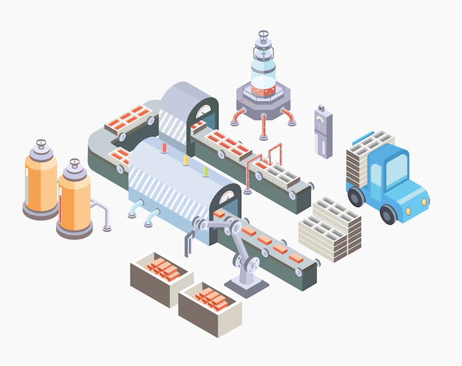
Introduction aux test automatisé
Répétition de test
Plus coûteux en ressources et connaissances
Éprouver la robustesse des logiciels
Automatisation possible via Java grâce aux WebDriver

Slide 12




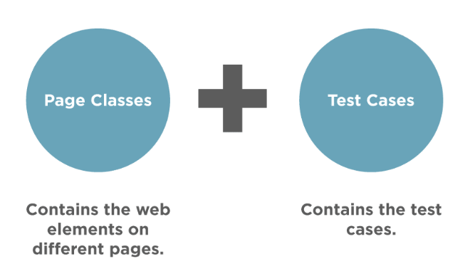
Outils de Test Automatisation
Une bonne combinaison?
PAGE OBJECT MODEL

Slide 13

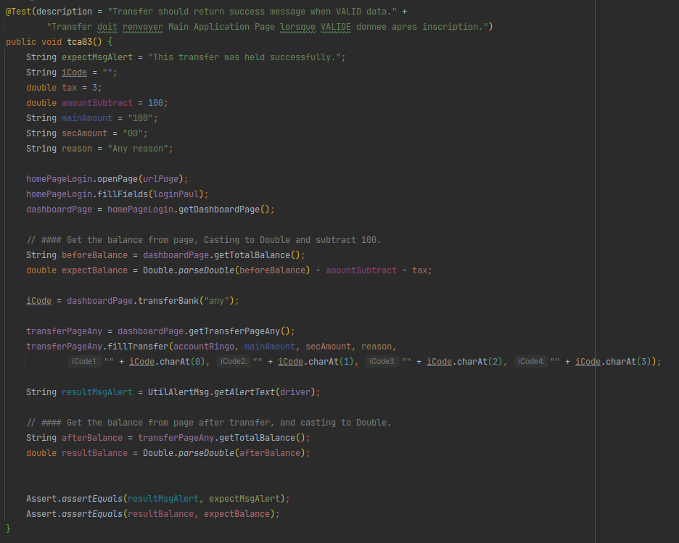
Test Automatisé
Étape par étape du cas de test: TCE03

Slide 14


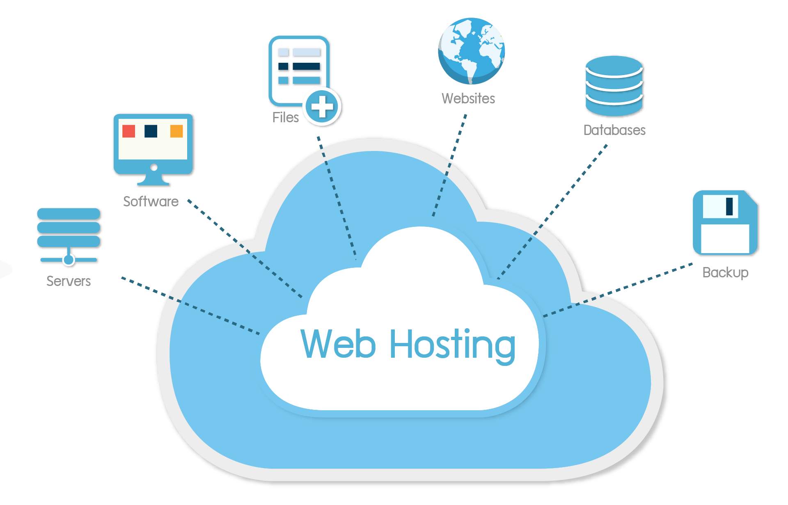
Site Web
Présentation
Environnement et hébergement

Slide 15


Conclusion
L’importance des tests
Recommendations
Couverture de test toute l’application
Cypress et BrowserStack (multi navigateur)
New Relic (surveiller les performances)
Suite de tests de bout en bout (end-to-end)

Slide 16

Merci de votre attention!

Slide 17
Hébergement d’une application web
Et automatisation de test
Bruno Santana
Cheikhna Wagué
Cheikh Thiam
Kévin Clovel
Mario Camelo
Paulo Barbosa
Prof. Hansy Ross Salvant
Collège Matrix
Mars - 2023

